Slide 1

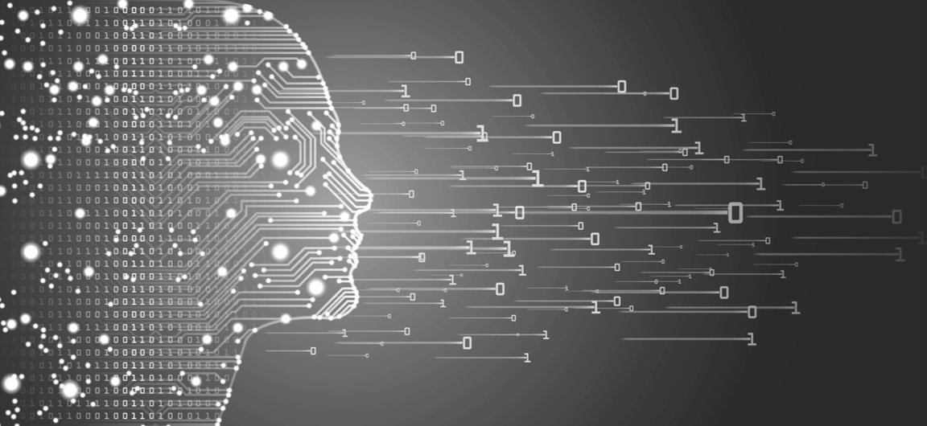
Master thesis
Untersuchung von Quanten Graph Neural Networks für die Vorhersage von Moleküleigenschaften
Vorstellung Thema Masterarbeit | Tobias Roth / WV / Wirtschaftsinformatik | SoSe 2023

Slide 2
Beschreibung des Themas
Skalierbare und kosteneffiziente Lösungen zur Speicherung von erneuerbaren Energien unerlässlich, um den steigenden Energiebedarf zu decken und den Klimawandel einzudämmen (z.B. Umwandlung von Strom in Wasserstoff)
Untersuchung von Materialen im Rahmen von Katalyseprozessen in der Wasserstoffproduktion → Katalyseeigenschaften simulieren mit ML (GNNs), Untersuchung der Eigenschaften auf atomarer und molekularer Ebene
Untersuchung des Einsatzes von Quantencomputer in diesem Bereich

Slide 3
Forschungsfragen
Wie funktionieren Quanten GNNs?
Wie müssen molekulare Daten vorverarbeitet werden, um sie mit einem Quantencomputer zu nutzen?
Eignen sich Quanten GNNs zur Vorhersage von Potentialflächen im Kontext der Elektrokatalyse?
Wie verhält sich die Performance im Vergleich zu klassischen GNNs?

Slide 4
Grobe Vorgehensweise
Einarbeitung in die relevanten Themen (GNNs, Elektrokatalyse, Quantencomputing) mithilfe der Literatur
Erstellung des Datensatzes und Umsetzung des neuronalen Netzes
Anpassung der Zwischenergebnisse zur Nutzbarmachung auf dem Quantencomputer
Testen und Validieren der Ergebnisse
Dokumentation

Slide 5
Organisatorisches
Master Thesis teil eines öffentlichen Forschungsprojekts (kein Sperrvermerk notwendig)
Hiwi-Vertrag am Frauenhofer IPA in Stuttgart (20h/Woche)
Flexible Anmeldezeit der Arbeit möglich, September oder Oktober
Betreuung: Dr. rer. nat. Jan Schnabel und M. Sc. Philipp Wagner (Doktorand am Institut) → Mitarbeiter Quantencomputing
Größtenteils Homeoffice, 1x/Woche am Institut, insbesondere für Zugriff auf den Quantencomputer
Wenige Abstimmungstermine nötig (Kick-off, nach der Hälfte der Bearbeitungszeit, Ende)

Slide 6

VIELEN DANK!
Bei Fragen kontaktieren Sie bitte:
Tobias Roth
Fakultät WV | Wirtschaftsinformatik
toroth@hs-heilbronn.de

